Slide 1
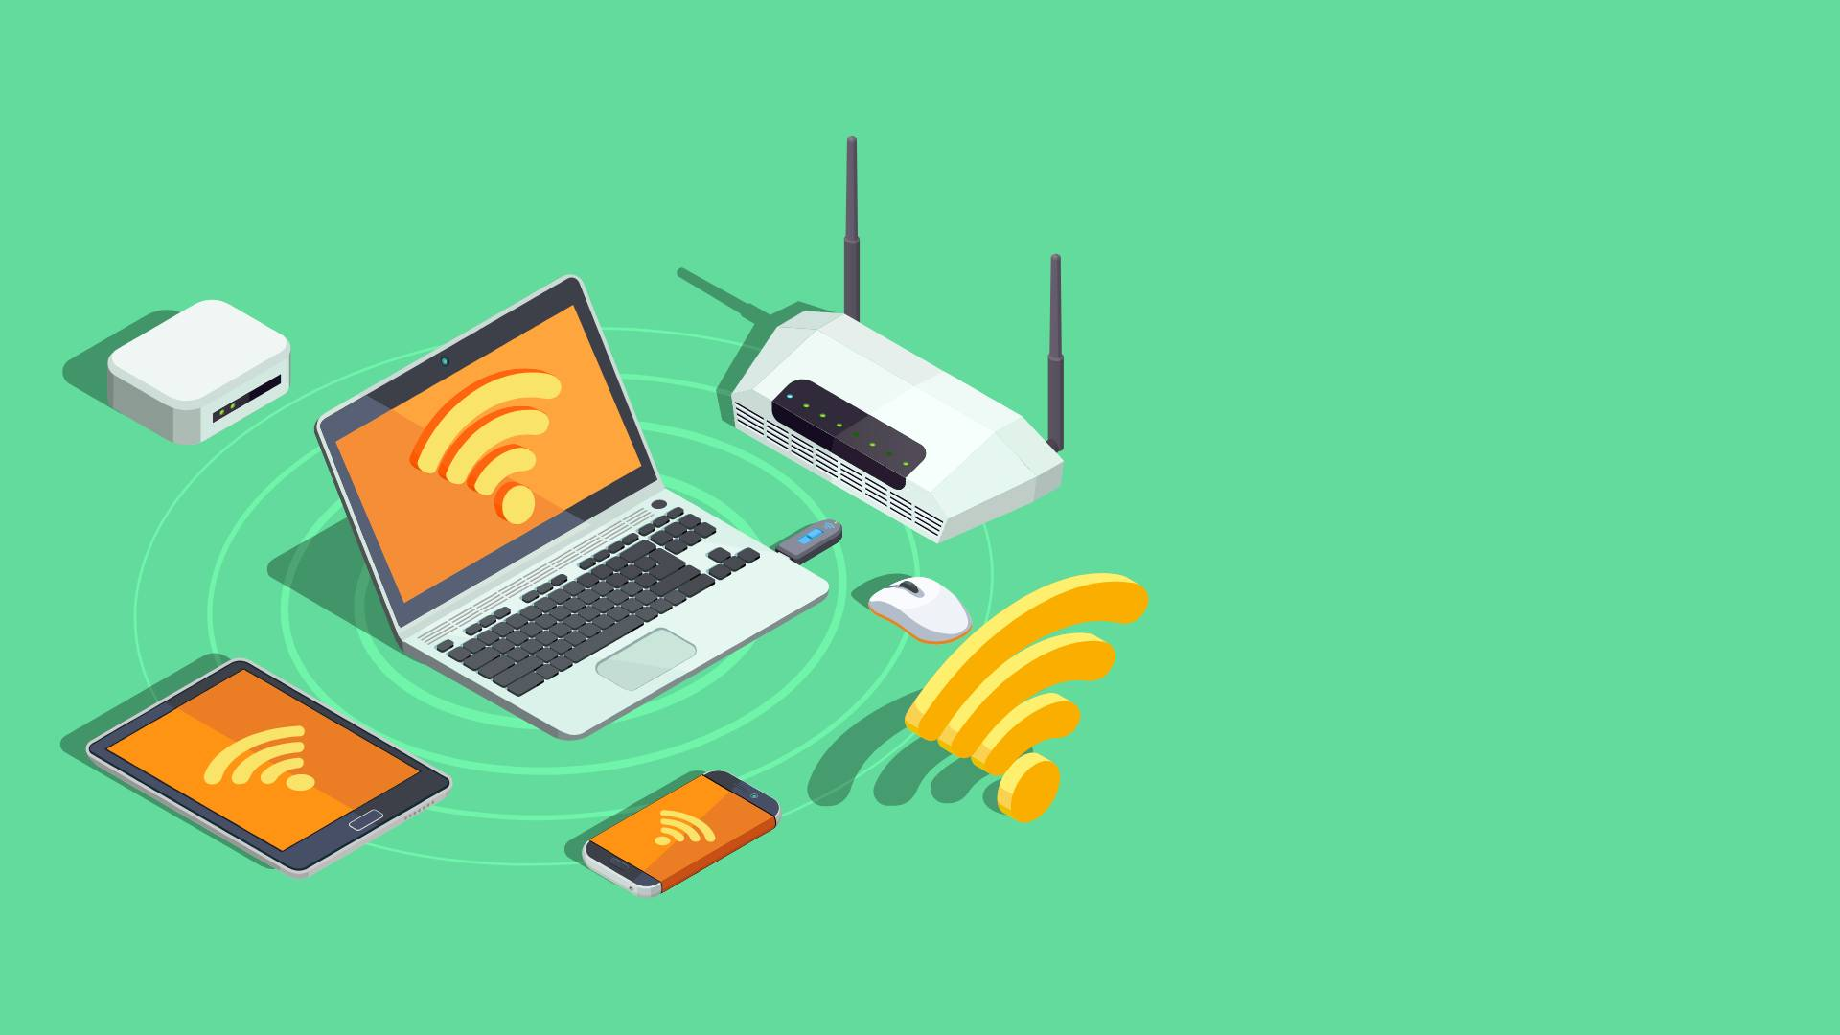

SÍTĚ
počítačová síť je propojení několika počítačů tak, že mezi sebou mohou komunikovat
a sdílet data

Slide 2












Prohlížeč a vyhledávač
LIST 27
prohlížeč je program nebo aplikace, s jejíž pomocí prohlížíme internetové stránky
prohlížeči se také říká browser
Google Chrome
Microsoft Edge
Mozilla Firefox
Safari
Opera
vyhledávač je webová stránka uzpůsobená k vyhledávání ostatních stránek
moderní vyhledávače umí graficky či slovně odpovídat na celé otázky
Zdroje log: logos-world.net, wikipedia.org

Slide 3

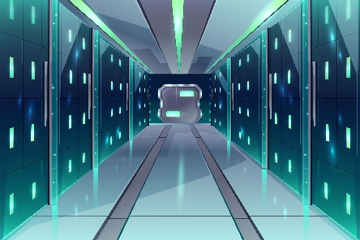





Server
PC (personal computer) je osobní počítač, který slouží pro soukromé účely a jeho obsah není veřejný
server je oproti tomu počítač, který něco s někým sdílí
servery můžeme pojmenovat podle toho, jakou službu sdílí s ostatními
klient je počítač nebo jiné zařízení, které je na server připojené
superpočítač
jde o hromadu zároveň propojených počítačů/serverů, které spolu sdílí výkon (hlavně CPU a RAM)
mailový server
diskový
server
herní
server
tiskový
server
webový
server
ukládá doručenou elektronickou poštu a umožňuje uživateli její vzdálenou správu
poskytuje kapacitu svého disku;
uživatel má většinou určitý limit, kolik bajtů může na disk serveru uložit
hostitel pro multiplayerové hry;
sbírá data od klientů/hráčů a ty potom propojuje do jedné hry
počítače v síti odešlou tisk na serverový počítač a ten poté dokument vytiskne k němu připojenou tiskárnou
poskytuje webové soubory (stránky)
k návštěvě komukoliv, kdo o to požádá;
princip internetu

Slide 4




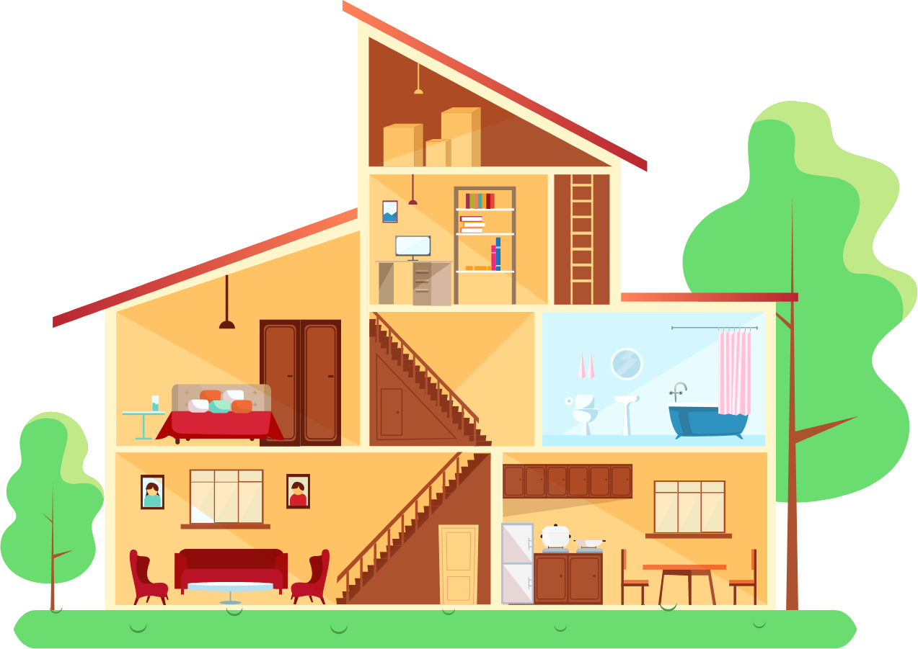
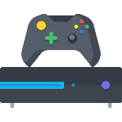

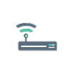





LAN síť
používá se v budovách (domácnosti, školy, firmy,…)
zařízení k sobě pojí jedna síť (Ethernet nebo bezdrátová
wi-fi)
místní síť (local) = přístup k ní mají pouze zaměstnanci, rodina,…
umožňuje přístup k firemním složkám, v rodinách to mohou být například sdílené složky
s hudbou
umožňuje tisk z tiskáren zapojených do sítě
do této sítě nemá přístup nikdo zvenčí
LAN party
událost, kdy se hráči sejdou na jednom místě a pomocí switche propojí své počítače kvůli hraní multiplayerové hry; do této sítě nemají přístup hráči zvenčí

Slide 5
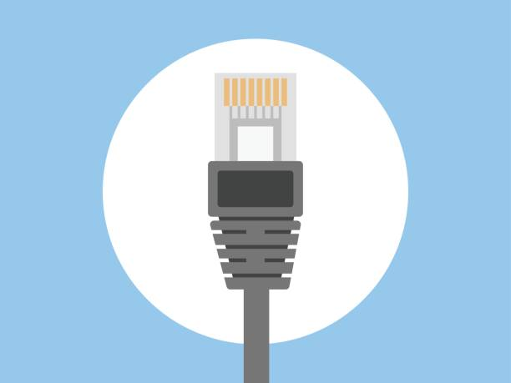

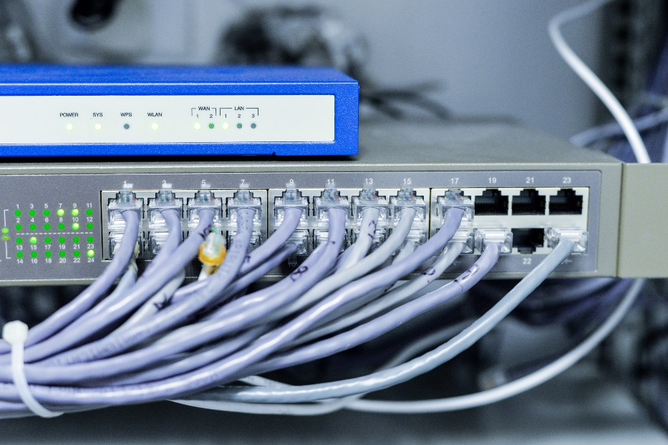

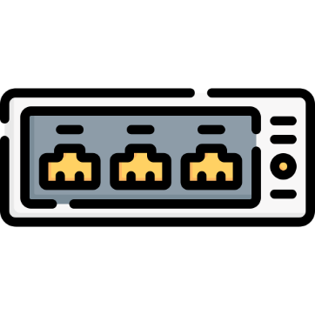
LAN síť
zařízení v místní síti spolu mohou být propojena kabelem, nebo bezdrátově
síti s využitím kabelů říkáme Ethernet – zařízení jsou propojena přes rozbočovač zvaný switch
kabelové spojení je nejspolehlivější a nejrychlejší, jelikož průchodu signálů nebrání žádné překážky
UTP
tyto kabely slouží k drátovému propojení zařízení v síti; mají více označení, setkat se můžete i s názvy nestíněná kroucená dvojlinka, LAN kabel nebo RJ-45
Zdroj:
www.istockphoto.com

Slide 6
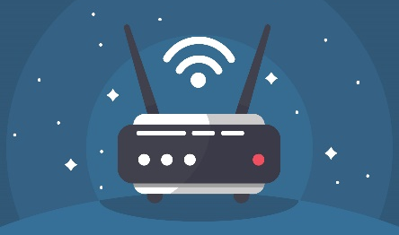
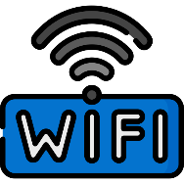


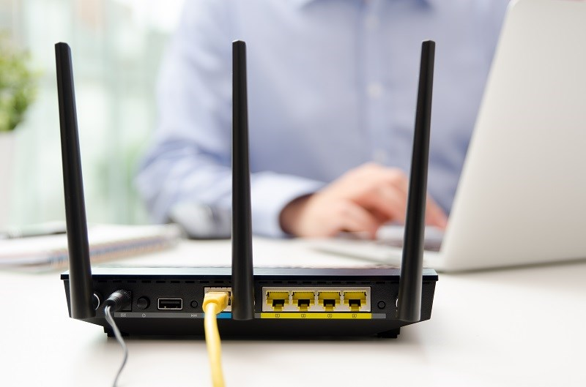
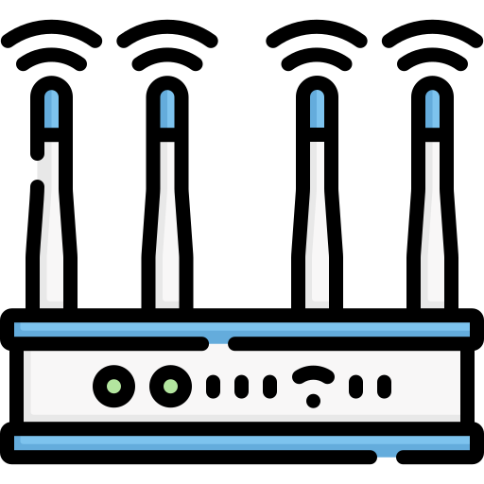
LAN síť
některá zařízení nemůžeme nebo nechceme propojit kabelem, například tablety a mobilní telefony
k síti se připojují bezdrátově přes router, bezdrátově vysílané LAN síti říkáme wi-fi síť
router
jde vlastně o switch, který kromě Ethernetu vysílá síť (včetně internetu)
i bezdrátově;
od switche jej rozpoznáme dle jeho charakteristických antének
Zdroj: www.expert.cz/novy-wi-fi-router-instalace

Slide 7








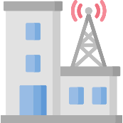


WAN síť = Internet
wide area network = celosvětová síť známá jako Internet
stejně jako u sítě LAN jde o vzájemné propojení počítačů a dalších zařízení, ovšem v tomto případě jde o propojení napříč planetou
zařízení jsou stejně jako u místní sítě propojena kabelem i bezdrátově

Slide 8
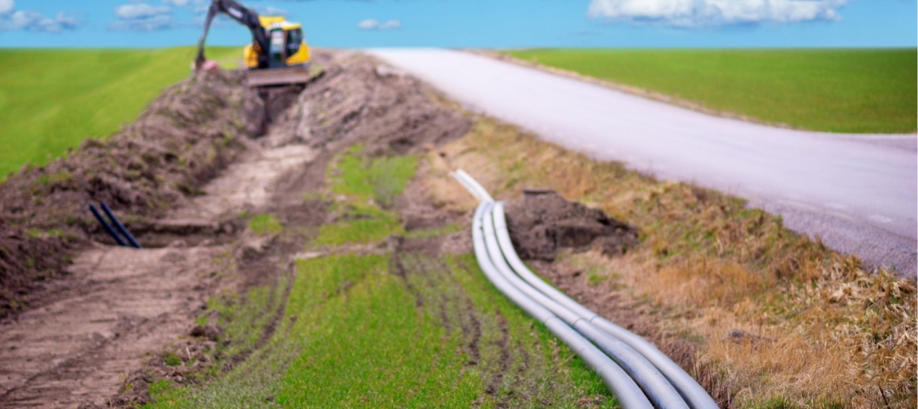
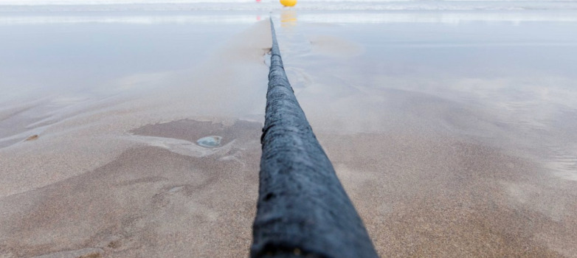
WAN síť = Internet
mnoho lidí si představuje, že internetová komunikace probíhá přes satelity, ty jsou ale nepraktické
mezi kontinenty, státy a městy je síť propojená z 95 % kabely
bezdrátové propojení se využívá hlavně lokálně – například u mobilního internetu nebo u poskytovatele bezdrátového internetu, tedy v situacích, kdy domácnost přijímá internet anténou
pokládání komunikačního kabelu pod zemí
komunikační kabel vedoucí pod oceán
Zdroj: https://svetchytre.cz/g/pqKkH/cesku-zoufale-chybi-opticky-internet-podpora-jeho-zavedeni-ma-zabranit-vylidnovani-venkova/6
Zdroj: https://www.abicko.cz/galerie/precti-si-technika/55904/podmorske-kabely-jak-data-preplavala-atlantik

Slide 9
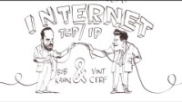
LIST 28

Slide 10

LIST 28

Slide 11
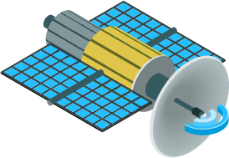
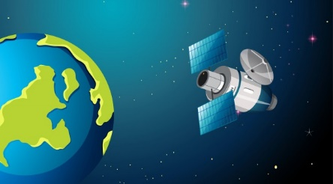

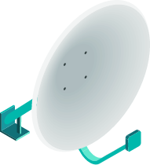
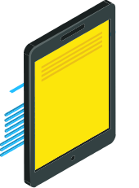
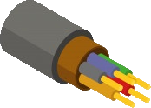
Připojení k internetu
cesta k připojení na internet začíná u poskytovatele, což je společnost, která
vám internet zařídí a po celou dobu spravuje
poskytovatelé nabízejí většinou více možností připojení
poskytovatelé jsou celorepublikoví (například mobilní operátoři), ale i místní
ať už si uživatel vybere jakýkoliv způsob připojení, vždy má možnost vytvořit si síť Ethernet nebo wi-fi koupí switche, respektive routeru
satelitní připojení
je neobvyklý a drahý, jeho velkou výhodou je ovšem dostupnost kdekoliv na zeměkouli;
v současnosti se o šíření satelitního internetu snaží Elon Musk a jeho firma Starlink
DSL
bezdrátové
mobilní
optické

Slide 12

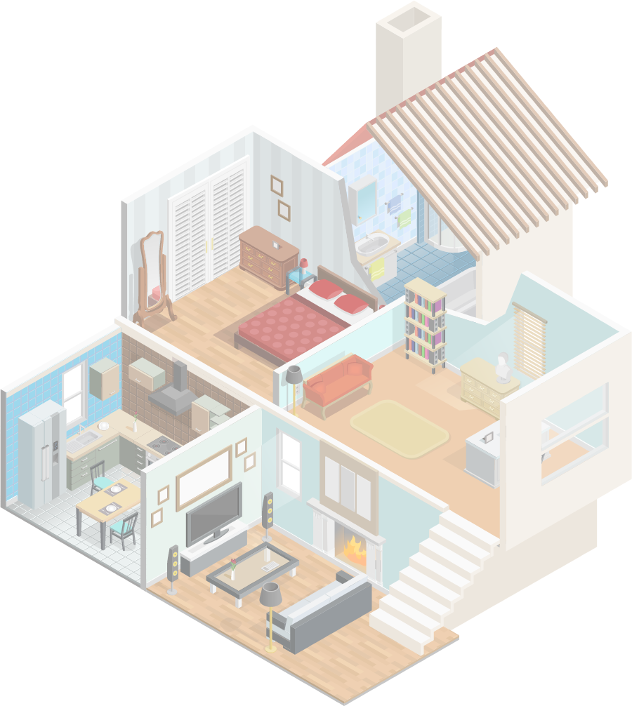
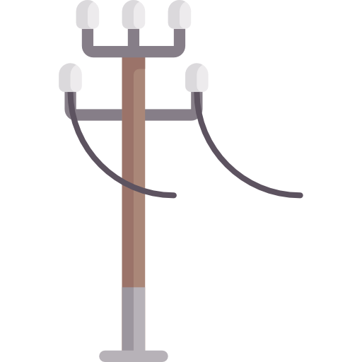

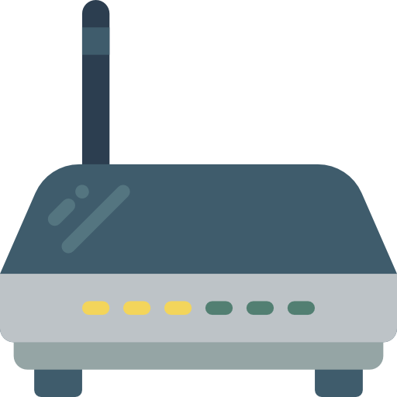
DSL připojení k internetu
k internetu jste připojení standardním dvoudrátovým vedením, které bylo původně určené pro telefony pevné linky
proto se mu říká „pevný internet“
ADSL je asynchronní (má rychlejší download než upload) připojení, např. 250/25 Mbps
VDSL je dražší, má download stejně rychlý jako upload,
např. 50/50 Mbps
rychlost internetu
udává se v bitech za sekundu, nejčastěji v megabitech (Mbps);
pokud nás zajímá rychlost v bajtech, musíme si údaj vydělit osmi
download je rychlost stahování dat;
upload je rychlost nahrávání dat

Slide 13
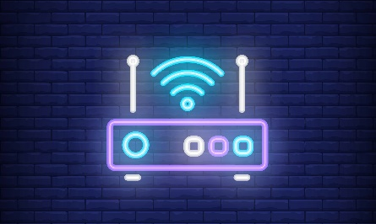
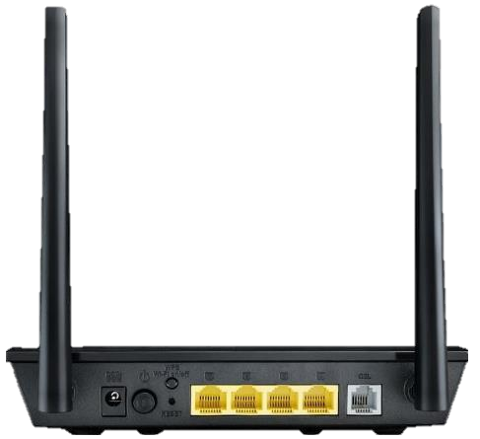

DSL připojení k internetu
aby si počítač nebo telefon rozuměly s internetem z pevné linky, je nutný DSL modem, případně rovnou DSL router (modem je jeho součástí)
toto zařízení většinou napoprvé obstará poskytovatel, ale uživatel by to měl vědět při koupi nového zařízení
modem
česky měnič; mění datový signál z počítače na signál analogový, který může putovat po telefonní lince; používá se i u mobilního připojení, kdy je také nutné přeměnit internet na telefonní signál
Zdroj: https://www.mall.cz/routery/asus-dsl-n16

Slide 14

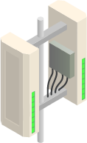
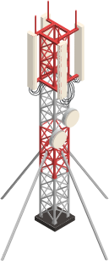
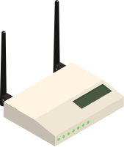
Bezdrátové připojení k internetu
internet je vysílán vzduchem pomocí vysílačů
domácnost nebo podnik jej přijímají přijímačem – anténou
není tak spolehlivý jako připojení přes kabely, stabilitu narušují přírodní překážky, které brání přenosu signálu (hustý déšť, stromy,…)
bezdrátové připojení versus wi-fi
bezdrátové připojení a wi-fi není to samé; u bezdrátového připojení jde o způsob, jak se dostane internet do budovy; u wi-fi jde o to, jak proudí dál po budově, což má na starost router

Slide 15

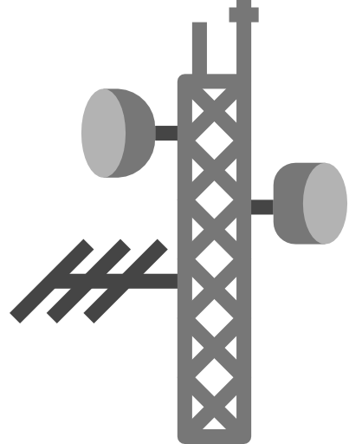

Mobilní připojení k internetu
mobilní připojení známe jako „data v mobilu“, kdy mobilní operátoři využívají toho, že moderní mobilní telefony mají v sobě zabudovaný modem, a tak jsou automaticky schopna přijímat internet
FUP limit
používá se u omezených datových tarifů;
omezení stažených dat na několik gigabajtů;
po vyčerpání dat se rychlost internetu rapidně zpomalí nebo zastaví

Slide 16
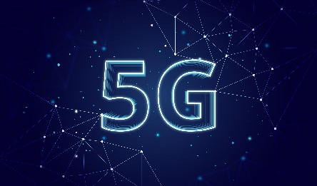

Mobilní připojení k internetu
mobilní operátoři poskytují také mobilní internet „na doma“
mobilní data v takovém případě přijímá střešní anténa s vloženou SIM kartou, případně LTE router
5G
pátá generace mobilní sítě
o teoretické rychlosti až 20 Gbps
(≅ 2,5 GB/s)

Slide 17
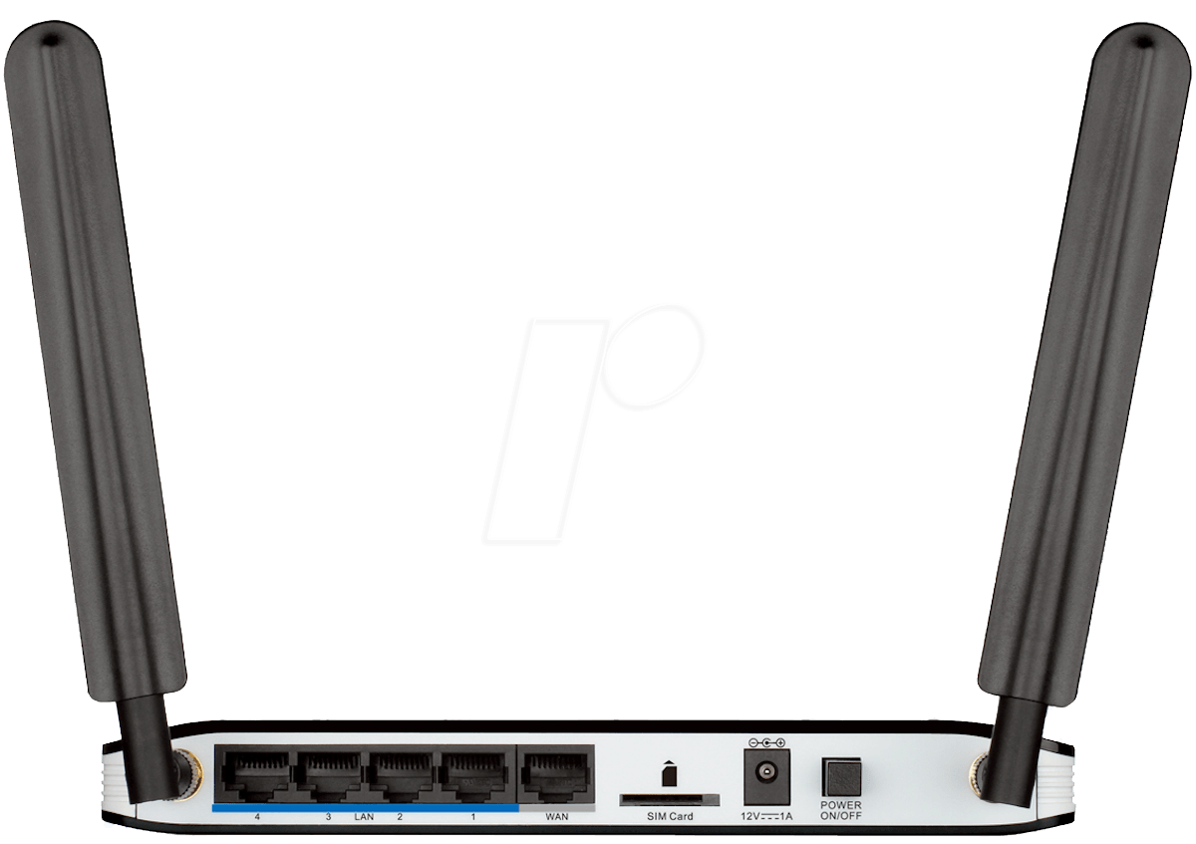
Mobilní připojení k internetu
speciální LTE router poznáte podle slotu na SIM kartu, není tedy nutná instalace antény
má o něco horší příjem než venkovní anténa, protože mobilní internet musí doputovat do routeru přes venkovní zdi
Zdroj: https://www.pngwing.com/en/free-png-hikzp

Slide 18

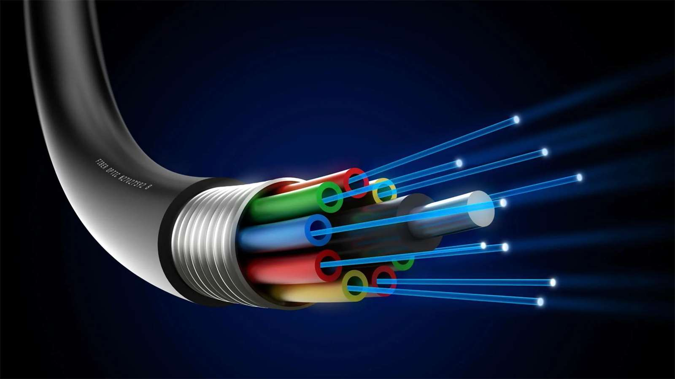
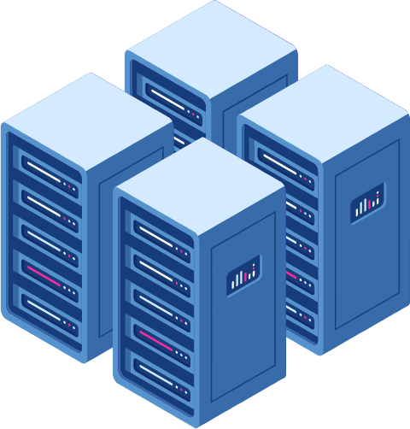
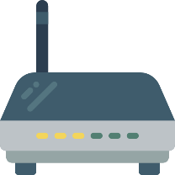

Optické připojení k internetu
zatím nejrychlejší možné připojení pro domácnosti
vedené pod zemí přes optická vlákna, data jsou přenášena/kódována fotony
optická vlákna nepokrývají mnoho míst v Česku, proto není optický internet dostupný všude
foton
částice světla, kterou vyzařují všechny světelné zdroje (svítilna, lustr, Slunce,…)
Zdroj (optické vlákno): https://www.zive.cz/clanky/kaskadove-lasery-1000-zrychli-internet-z-optickeho-vlakna-vymacnou-vic

Slide 19


Slide 20
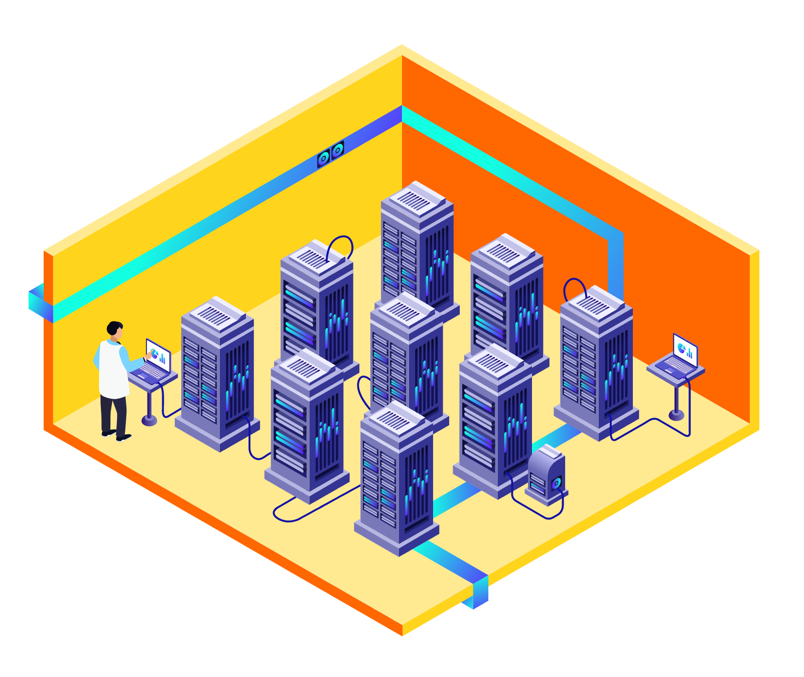
Poskytovatelé internetu
LIST 29
každý správný spotřebitel by si měl umět najít výhodnou službu
služby se mohou lišit i v jedné ulici – rychlost dostupná u kamaráda nemusí být dostupná u vás
mnoho internetových poskytovatelů (ISP) nabízí výhodné balíčky (internetová televize, telefonní paušál)
dle svých potřeb (rychlost, služby) najděte poskytovatele internetu, kteří působí ve vaší obci či ulici
máte toho nejvýhodnějšího?

Slide 21
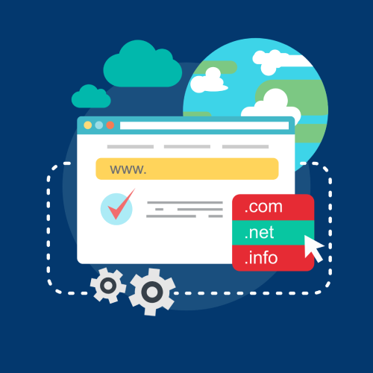



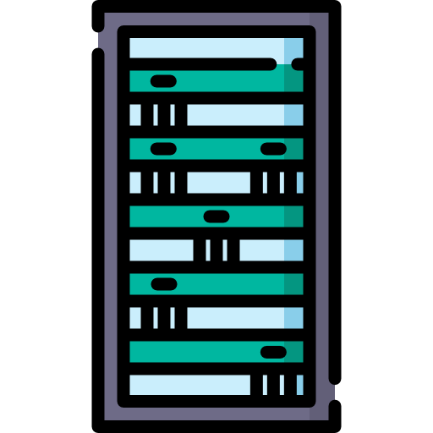
IP adresa
připojením domácnosti k internetu získáváte automaticky IP adresu
jde o číselnou identifikaci zařízení, která jsou připojena k internetu (něco jako „telefonní číslo“)
slouží ke vzájemné komunikaci (já vím, komu „volám“, oni vědí, kdo „volá“)
doména
slovní zápis adresy webového serveru; například www.facebook.com; slouží pro lidi, počítačům musí doménu přeložit na IP adresu systém DNS
46
.
135
.
98
.
82
moje IP adresa
00101110
10000111
01100010
01010010
31
.
13
.
70
.
36
IP adresa serverů Facebooku
00011111
00001101
01000110
00100100

Slide 22
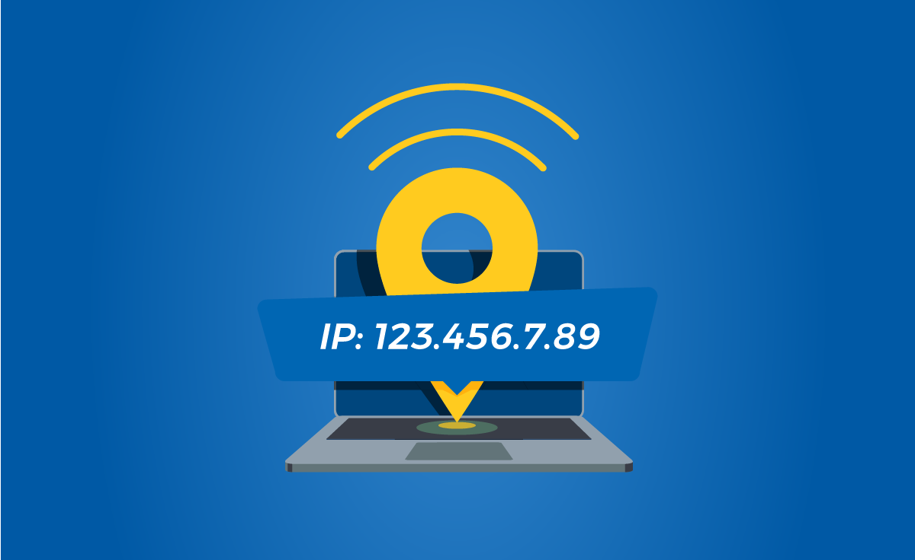
IP adresa
LIST 30
Zdroj obrázku: https://blog.hidemyass.com
verzi IPv4 tvoří čtyři osmibitová čísla (tzn. rozsah 0—255) oddělená tečkou
těchto adres je nedostatek, proto poskytovatelé nabízejí neveřejnou dynamickou IP adresu (tato adresa je sdílená s dalšími zákazníky, skrytá a libovolně se mění)
zařízení v jedné LAN síti musí být rozlišována ještě další lokální IP adresou
kvůli omezenému počtu IPv4 vznikla verze IPv6
IPv6 tvoří osm skupin čtyř šestnáctkových čísel (čísla 0—f), kdy je každá skupina oddělena dvojtečkou
adres IPv6 je tolik 16³², že může mít každé zařízení svou vlastní a nastálo
veřejná IP adresa
je nutné si ji registrovat (většinou za poplatek);
nemění se a je veřejná (dostanete se k ní odkudkoliv);
slouží hlavně webovým serverům
a také ke vzdálenému přístupu
IPv4
31
.
13
.
70
.
36
00011111
00001101
01000110
00100100
IPv6
2a03
:
2880
:
f11c
:
8183
:
face
:
b00c
:
0000
:
25de
více informací pro zájemce
0010101000000011
0010100010000000
1111000100011100
1000000110000011
1111101011001110
1011000000001100
0000000000000000
0010010111011110

